Slide 1
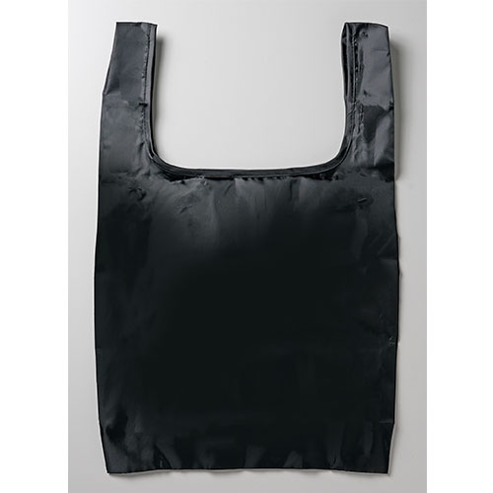
【提案書】
RPETエコバッグ
特徴
ゴミとして出されたペットボトルを原料にしたRPET素材のエコバッグです。地球環境に優しくSDGsに貢献できるアイテムとして、イベント等で配布されるノベルティ用としても人気です。
納期
納期スペース
仕様
カラー展開：ネイビー・ブラック
素材：RPET
サイズ：550×350mm
包装：ポリ入（30枚で）
備考：収納ｻｲｽﾞ／120×150mm
お見積
お見積りスペース

